Slide 1




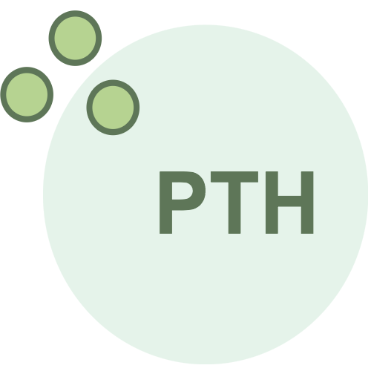







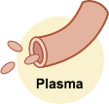





PO₄
Ca²⁺
98%
50%
Ca²⁺
2%

Slide 3

PO₄
Ca²⁺
50%

Slide 4

PO₄
98%
Ca²⁺
2%

